Slide 1



KỂ CHUYỆN
Đã nghe, đã đọc
KỂ CHUYỆN

Slide 2



Khởi động

Slide 3

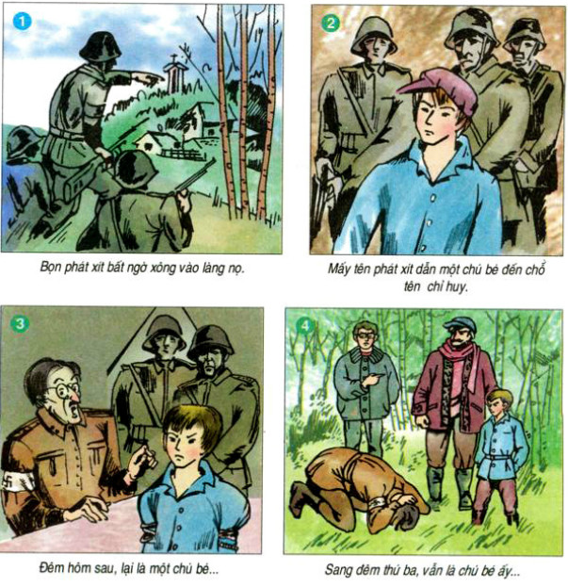

Kể lại toàn bộ câu chuyện Những chú bé không chết

Slide 4
KHám Phá

Slide 5



Đề bài: Kể lại một chuyện nói về lòng dũng cảm mà em được nghe hoặc được đọc.

Slide 6
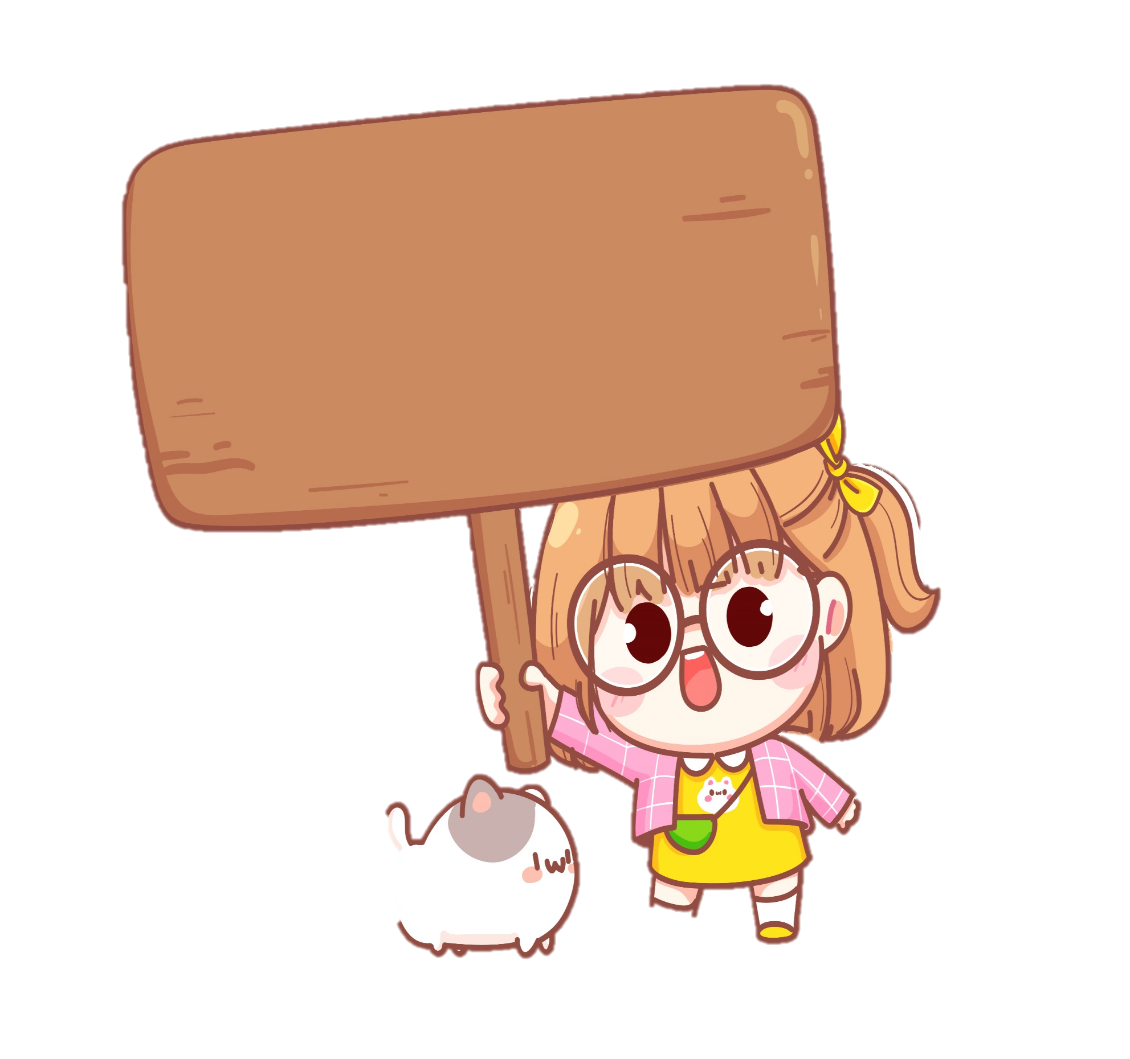
Em hãy nêu nội dung, biểu hiện của lòng dũng cảm?

Slide 7
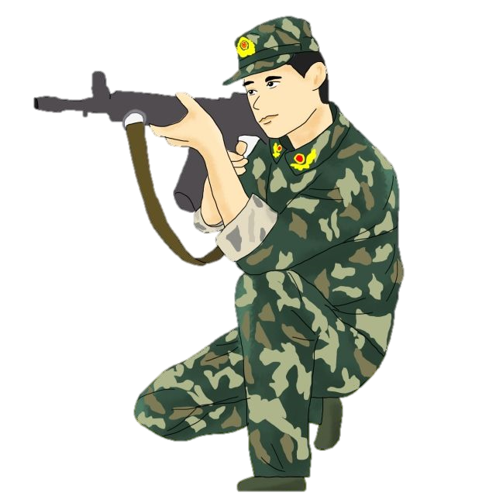


https://www.ypppt.com/
Dũng cảm trong chiến đấu

Slide 8
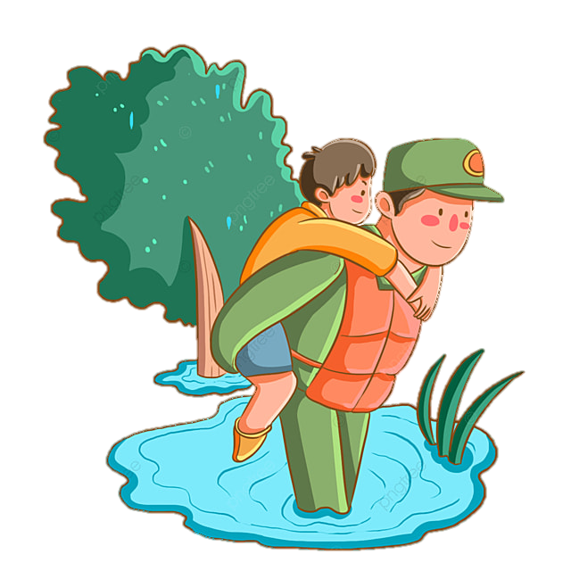

Dũng cảm trong đấu tranh chống thiên tai

Slide 9

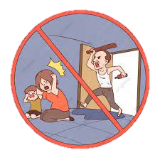

Dũng cảm, đấu tranh vì lẽ phải
Notes:
Công Phượng, Nguyễn Tiến Minh, Ánh Viên

Slide 10


Dũng cảm đấu tranh với bản thân mình.
Notes:
Quốc Cơ, Quốc Nghiệp

Slide 11
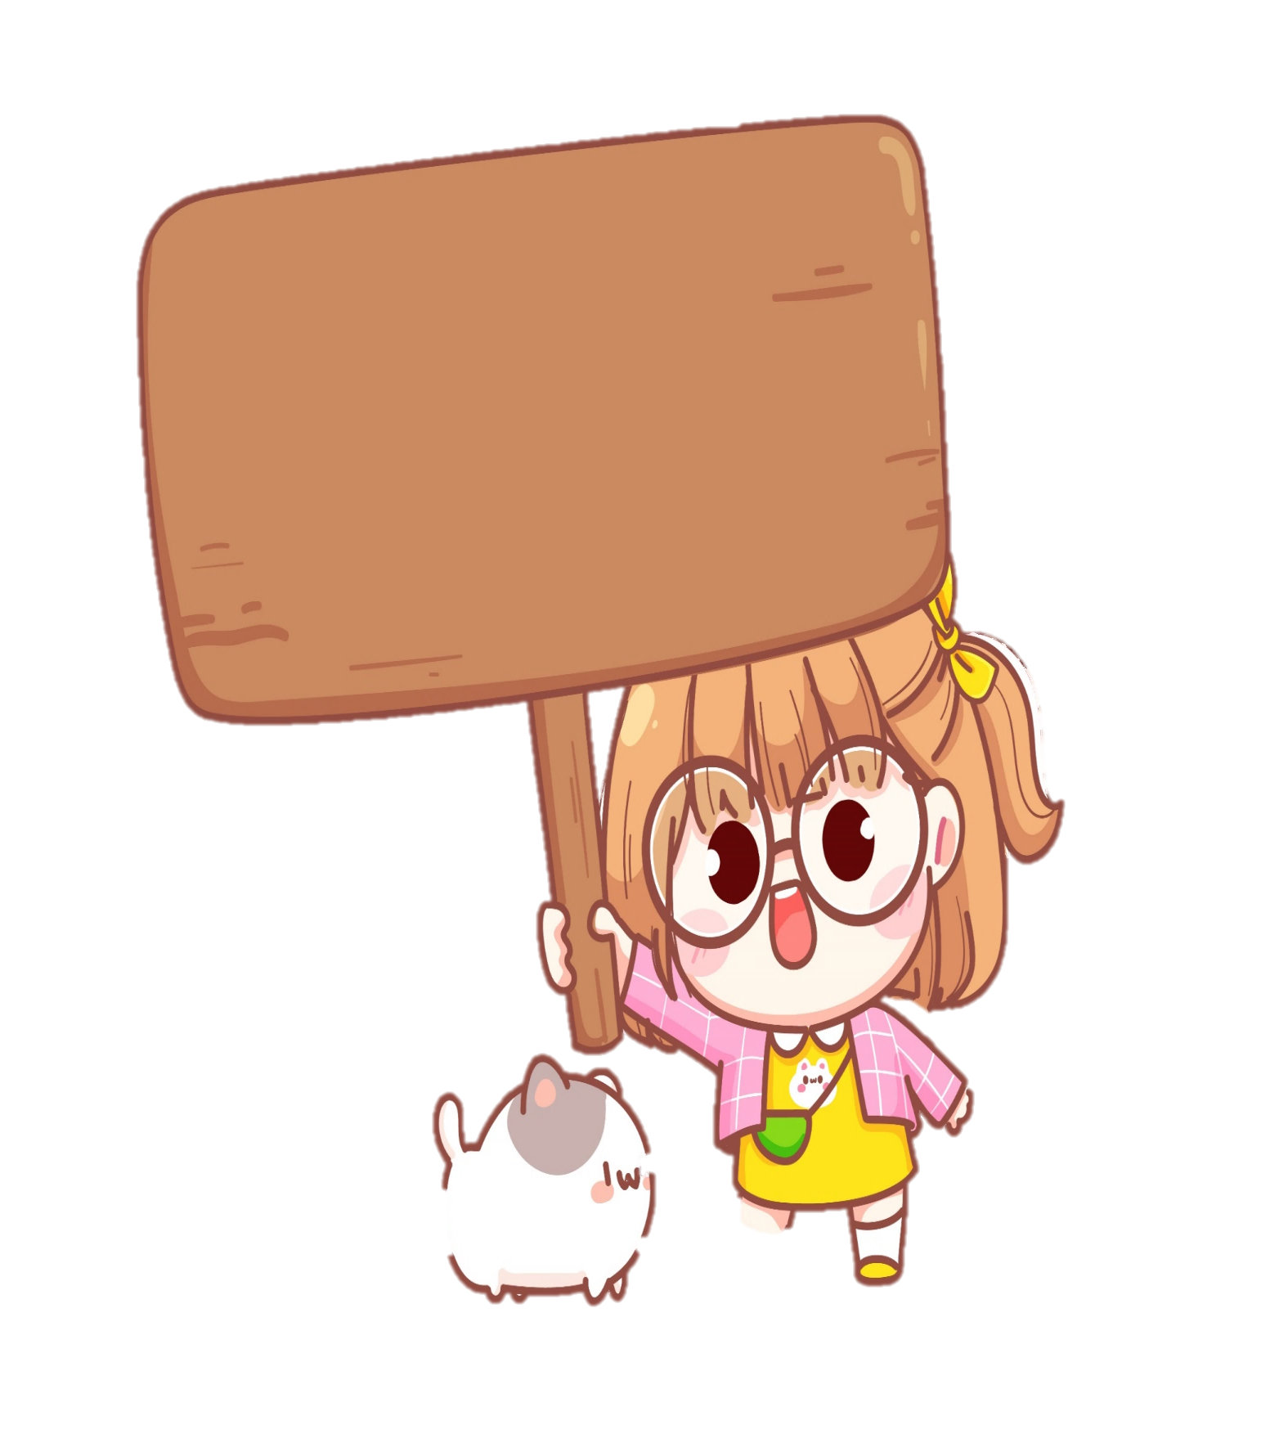


Truyện cổ tích, truyện thiếu nhi.
Những truyện về lòng dũng cảm
Truyện các anh hùng lịch sử đấu tranh chống ngoại xâm của dân tộc ta.
Truyện hoặc các tin tức đăng trên báo chí, ca ngợi những tấm gương dũng cảm.

Slide 12
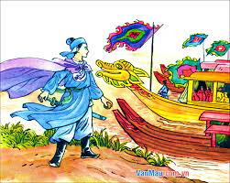
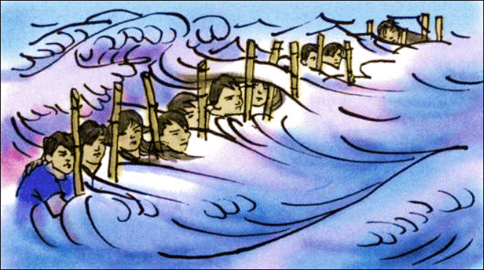
Bóp nát quả cam
Thắng biển

Slide 13
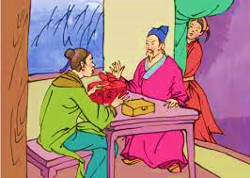
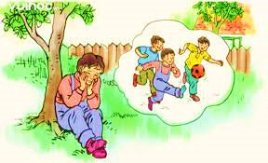
Nỗi dằn vặt của
An-đrây-ca
Một người chính trực

Slide 14
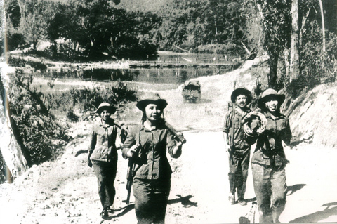
Những câu chuyện có thật trong lịch sử

Slide 15
Thực hành

Slide 16


Gợi ý kể chuyện
+ Giới thiệu câu chuyện.
+ Nêu tên câu chuyện, nêu tên nhân vật.
Em có thể kể một câu chuyện cụ thể về nói về lòng dũng cảm mà em được nghe hoặc được đọc:
+ Kể diễn biến của câu chuyện.
+ Kết thúc câu chuyện.

Slide 17
KỂ TRONG NHÓM

Slide 18


Ai kể nhanh hơn:
- Nghe bạn kể .
- Nhận xét bạn kể chuyện về nội dung, cách kể, cách dùng từ . - Bình chọn bạn kể hay nhất.

Slide 19
CHÀO
TẠM BIỆT

